Slide 1


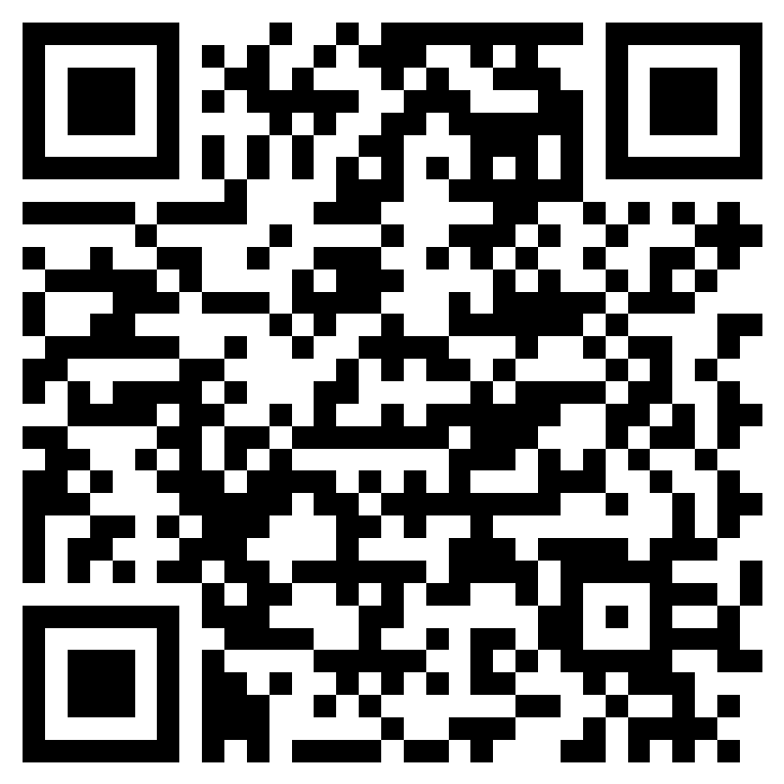



El Departamento de Estudios en Ingeniería para la Innovación, invitan a la comunidad universitaria al taller.
Ciberseguridad con Inteligencia Artificial
Ponentes
Dr. Vitali Herrera Semenets – CENATAV, La Habana, Cuba
MSc. Felipe A. Trujillo Fernández – IBERO, Ciudad de México, México
MSc. Joshua Haase Hernández – IBERO, Ciudad de México, México
Dr. Lázaro Bustio Martínez – IBERO, Ciudad de México, México
Objetivo
Proporcionar a los participantes una comprensión práctica inicial de la aplicación de técnicas de Inteligencia Artificial en la resolución de desafíos de ciberseguridad.
Los participantes explorarán cómo utilizar algoritmos específicos para detectar amenazas, prevenir ataques y fortalecer la seguridad de sistemas y redes informáticas. A través de ejemplos prácticos y ejercicios guiados, se espera que los participantes adquieran habilidades para implementar soluciones innovadoras que protejan la integridad y confidencialidad de la información en entornos digitales.
Del 8 al 20 de abril 15:00 a 18:00 horas
Martes y Jueves, laboratorio DPB-02.
Cupo limitado a 20 participantes!
Inscripciones aquí

